Slide 1
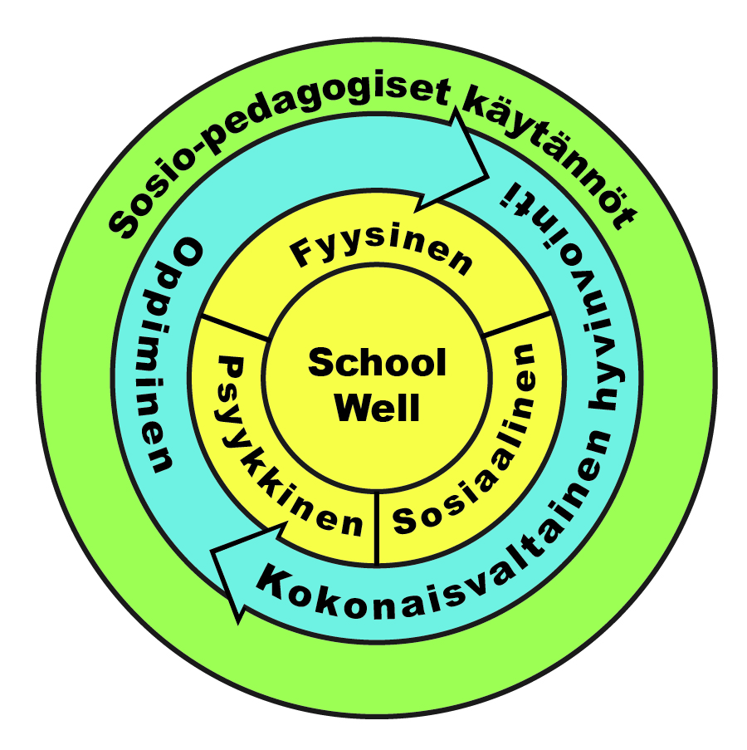

Opettaja–oppilas-vuorovaikutus
Vuorovaikutus

Slide 2
Oppilaantuntemuksen liikennevalot
Opettajan keino tehdä oppilaantuntemuksen vahvistamisesta systemaattista.
Vuorovaikutus
OHJEET OPETTAJALLE
Ota punainen ja vihreä paperi. Paperit ovat vain opettajan muistin tukena, ei oppilaiden nähtävillä.
Kirjoita kaikkien oppilaiden nimet pienille post-it lapuille ja aseta nimet viikon alussa punaiselle paperille sinitarralla.
Siirrä nimiä sitä mukaan, kun olet kysynyt oppilaalta hänen kuulumisiaan koulutyöstä ja myös koulutyön ulkopuolelta. Tarkoituksena on systemaattisesti vahvistaa oppilaantuntemusta ja opettajan ja oppilaan välistä vuorovaikutusta.
Pyri viikon aikana siirtämään kaikki punaiselta alueelta vihreälle.
Aloita seuraavan kerran jälleen punaiselta.
Materiaali: väripaperit, kiinnitettävät nimilaput
Ala- vai yläkoulu: Molemmat
Miksi: Opettajan osoittama kiinnostus oppilasta kohtaan vahvistaa myönteistä opettajan ja oppilaan välistä suhdetta, mikä taas on keskeisessä asemassa oppilaan koulutyöhön kiinnittymisessä ja oppimisessa. Tarkoitus on luoda rutiinia ja struktuuria oppilaiden kohtaamiseen arjen kiireiden keskellä läpi lukuvuoden.
Yhteys OPS:iin: Perusopetus perustuu käsitykseen lapsuuden itseisarvoisesta merkityksestä. Jokainen oppilas on ainutlaatuinen ja arvokas juuri sellaisena kuin hän on. Jokaisella on oikeus kasvaa täyteen mittaansa ihmisenä ja yhteiskunnan jäsenenä. Tässä oppilas tarvitsee kannustusta ja yksilöllistä tukea sekä kokemusta siitä, että kouluyhteisössä häntä kuunnellaan ja arvostetaan ja että hänen oppimisestaan ja hyvinvoinnistaan välitetään (POPS 2014, 15).
Missä tilanteessa: Kaikkiin koulupäivän hetkiin
Kuinka usein: Kuukausittain
Kesto: Pieniä hetkiä koulupäivän aikana
Yksin vai yhdessä: Opettaja toteuttaa
Aktiviteetin taso (1–3): 1
Tuure
Silja
Siiri
Miska
Chris
Tuukka
Saija
Emil
Karri
Seela
Minea
Pauli
Minttu
Lilja
Viivi
Teemu
Mikko
Daniel
Karl
Eero

Slide 3
Kirje opettajalle
Keino vahvistaa opettajan oppilaantuntemusta.
Vuorovaikutus
OHJEET OPETTAJALLE
Ohjaa oppilaat kirjoittamaan opettajalle kirje, jossa oppilas kertoo kuulumisiaan. Kerro, että kirjeen tarkoituksena on, että opettaja tuntee paremmin oppilaan ja tutustuu jokaiseen yksilöllisesti.
Kerro oppilaille, että kirjeen aihe on: ”Mitä minulle kuuluu”. Oppilas voi kertoa kirjeessä esimerkiksi seuraavia asioita:
  Minua kiinnostaa tällä hetkellä (oppimisessa)…
  Minusta tuntuu hankalalta tällä hetkellä…
  Koulussa on mukavaa, koska…
  Olen huomannut, että osaan hyvin…
  Haluaisin muuttaa tämän asian koulussa…
Kiitä oppilasta kirjeestä ja kerro oppilaille, että säilytät kirjeet luottamuksellisesti eivätkä muut kuin opettaja lue niitä. Lue itsenäisesti oppilaiden kirjeet. Jos vain ehdit, vastaa oppilaille takaisin tai voit pitää lyhyet pariporinat kunkin oppilaan kanssa kirjeen sisällöstä. Vastaaminen vahvistaa oppilaassa kokemusta, että kirje on ollut merkityksellinen.
Materiaali: Kirje opettajalle – oppilaan ohje
Ala- vai yläkoulu: Molemmat
Miksi: Opettajan osoittama kiinnostus oppilasta kohtaan vahvistaa myönteistä opettajan ja oppilaan välistä suhdetta, mikä taas on keskeisessä asemassa oppilaan koulutyöhön kiinnittymisessä ja oppimisessa.
Yhteys OPS:iin: Perusopetus perustuu käsitykseen lapsuuden itseisarvoisesta merkityksestä. Jokainen oppilas on ainutlaatuinen ja arvokas juuri sellaisena kuin hän on. Jokaisella on oikeus kasvaa täyteen mittaansa ihmisenä ja yhteiskunnan jäsenenä. Tässä oppilas tarvitsee kannustusta ja yksilöllistä tukea sekä kokemusta siitä, että kouluyhteisössä häntä kuunnellaan ja arvostetaan ja että hänen oppimisestaan ja hyvinvoinnistaan välitetään (POPS 2014, 15).
Missä tilanteessa: Oppitunnilla
Kuinka usein: Säännöllisin väliajoin, esimerkiksi lukukauden alussa ja myöhemmin joitakin kertoja lukukaudessa
Kesto: 45 minuuttia
Yksin vai yhdessä: Yksin
Aktiviteetin taso (1–3): 1
Mitä minulle kuuluu?
Minulla oli viime viikolla hurja koeviikko, jonka aikana en melkein saanut nukutuksi. Onneksi kokeet meni aika hyvin. En tajua tällä hetkellä matematiikan laskuja ja tarvitsisin niissä apua. Koulussa on mukavaa se, kun pelataan välkällä futista porukalla….
Anna

Slide 4
Kirje opettajalle – oppilaan ohje
1. Lue opettajan antama ohje kirjeelle huolellisesti
2. Kirjeessä olennaista on kertoa opettajalle omia ajatuksiasi ja kuulumisiasi.
3. Opettaja ei kerro muille kirjeesi sisältöä, jos et halua. Voit olla täysin rehellinen ja kertoa ajatuksiasi avoimesti.
4. Kirje ei vaikuta arvosanaasi.
5. Käytte läpi opettajan kanssa kirjeesi sisällön hänen kertomallaan tavalla.

Slide 5
Myönteisen palautteen liikennevalot
Opettajan keino tehdä palautteen antamisesta oppilaille systemaattisempaa.
Vuorovaikutus
OHJEET OPETTAJALLE
Ota punainen ja vihreä A4-paperi. Paperit ovat vain opettajan muistin tukena, ei oppilaiden nähtävillä.
Kirjoita kaikkien oppilaiden nimet pienille post- it lapuille ja aseta nimet viikon alussa punaiselle paperille sinitarralla.
Siirrä nimiä sitä mukaan, kun annat myönteistä palautetta oppilaalle.
Pyri viikon aikana löytämään jokaisen oppilaan toiminnasta jotain myönteistä ja siirtämään kaikki punaiselta alueelta vihreälle.
Aloita punaiselta seuraava viikko.
Materiaali: väripaperit, kiinnitettävät nimilaput
Ala- vai yläkoulu: Molemmat
Miksi: Opettajalta saatu myönteinen palaute vaikuttaa merkittävästi oppilaan oppimisintoon ja kouluun kiinnittymiseen. Opettajalta saatu palaute vaikuttaa myös siihen, miten muut oppilaat suhtautuvat oppilaaseen.
Yhteys OPS:iin: Perusopetuksen opetussuunnitelman perusteiden mukaan oppilaille annettava palaute vaikuttaa etenkin asenteisiin, motivaatioon ja tahtoon toimia (POPS 2014, 20). Opetussuunnitelmassa palautteen antaminen nähdään yhtenä keskeisenä keinona vaikuttaa myös työrauhaan (POPS 2014, 36). OPS:n mukaan opettajan tehtävänä on huolehtia siitä, että oppilaat saavat alusta lähtien oppimista ohjaavaa ja kannustavaa palautetta sekä tietoa edistymisestään ja osaamisestaan (POPS 2014, 47). Palautetta annettaessa kiinnitetään huomiota oppilaiden onnistumisiin ja oppimisen edistymiseen suhteessa aiempaan osaamiseen (POPS 2014, 48).
Missä tilanteessa: Kaikkiin koulupäivän hetkiin
Kuinka usein: Viikoittain
Yksin vai yhdessä: Opettaja toteuttaa
Aktiviteetin taso (1–3): 1
Tuure
Silja
Siiri
Miska
Chris
Tuukka
Saija
Emil
Karri
Seela
Minea
Pauli
Minttu
Lilja
Viivi
Teemu
Mikko
Daniel
Karl
Eero

Slide 6
Sosiaalisten ongelmien ratkaisu (1/2)
Keino ratkaista oppilaiden välisiä sosiaalisia ongelmia rakentavasti.
Vuorovaikutus
OHJEET OPETTAJALLE (jatkuu seuraavalla dialla)
Pyydä oppilaat keskustelemaan rauhalliseen tilaan ja ohjaa keskustelu seuraavasti:
Tilanteen rauhoittaminen: Jos tilanne on aiheuttanut suuria tunteita, auta oppilaita ensin rauhoittumaan esim. hengittämällä hetki rauhallisesti. (Voit hyödyntää fysiologisen virittyneisyyden tasaamiseen myös tietoisuustaitoharjoituksia esim. STOP, hengitysharjoitus tai Ympäristön äänet)
Kerro oppilaille, miksi keskustelette: Kerro oppilaille, että keskustelun tarkoituksena on miettiä parempia ratkaisuja tulevaisuuteen sekä pyytää anteeksi, jos sille on tarvetta.
Tilanteen kartoitus: Pyydä oppilaita kertomaan lyhyesti vuorollaan, mitä on tapahtunut. Kerro myös oma näkemyksesi, jos olet ollut paikalla. Pyydä oppilaita kertomaan vuorollaan myös se, miltä tilanne heistä tuntui. Jos on tarvetta anteeksi pyytämiselle, tässä kohtaa on sopiva hetki siihen.
Ongelman nimeäminen: Ohjaa jokainen oppilas miettimään, mikä hänen mielestään on ongelma. Muistuta, että nyt etsitään konkreettisia tilanteita, ei henkilöitä. Esimerkiksi ongelma voisi olla, että Jasu haluaisi mukaan pelaamaan jalkapalloa välitunnilla, mutta muut eivät ota mukaan, koska Jasu ei ole ennen pelannut.
Erilaisten ratkaisuvaihtoehtojen keksiminen: Ohjaa jokainen oppilas miettimään erilaisia vaihtoehtoja, miten tilanteessa voisi toimia. Esimerkkitilanteessamme oppilaat saattaisivat ehdottaa esimerkiksi: ”Muut voisivat ehdottaa Jasulle paikkaa kentällä ja kertoa, mitä pitää tehdä”, ”Voitaisiin pitää yhteisiä harjoituksia välitunnilla, jolloin kaikki oppivat taitoja, joita pelissä tarvitaan.” tai ”Jasu voi pallotella yksin.” jne. Tässä kohtaa ei vielä arvoteta oppilaiden ehdotuksia eli mukana voi olla negatiivisia ratkaisuehdotuksia.
Ala- vai yläkoulu: Molemmat
Miksi: Mahdollistaa rakentavan tavan ratkaista oppilaiden välisiä sosiaalisia ongelmia. Oppilaat alkavat vähitellen sisäistää mallin, jolloin he pystyvät jatkossa harkitsemaan erilaisia vaihtoehtoja jo ennen konfliktin syntymistä. Voidaan soveltaa myös kasvatuskeskusteluihin.
Yhteys OPS:iin: Koulun keskeisenä tavoitteena on tukea oppilaiden kasvua ihmisyyteen ja eettisesti vastuulliseen yhteiskunnan jäsenyyteen (POPS 2014, 19). Oppilaiden vastuu kouluyhteisön jäseninä ilmenee mm. reiluna suhtautumisena koulutovereihin ja koulun aikuisiin sekä yhteisten sääntöjen noudattamisena. Toisten ihmisten loukkaamattomuuden sekä työn ja työrauhan kunnioittaminen ja sovituista tehtävistä huolehtiminen on koulutyössä välttämätöntä (POPS 2014, 34).
Missä tilanteessa: Kouluarjen sosiaalisten ongelmien ratkaisussa. Ongelma voi liittyä esimerkiksi välituntileikkeihin, oppilaiden väliseen sanailuun tai kiusaamistilanteisiin.
Kuinka usein: Tarvittaessa
Yksin vai yhdessä: Yhdessä
Aktiviteetin taso (1–3): 1

Slide 7
Sosiaalisten ongelmien ratkaisu (2/2)
Keino ratkaista oppilaiden välisiä sosiaalisia ongelmia rakentavasti.
Vuorovaikutus
OHJEET OPETTAJALLE
Vaihtoehtojen puntarointi: Ohjaa oppilaat pohtimaan, millaisia seurauksia ehdotetuilla vaihtoehdoilla on erityisesti Jasulle.
Valitaan parhaalta tuntuva ratkaisu: Ohjaa oppilaat valitsemaan ratkaisu, joka tuottaa eniten hyvää kaikille ja on reilu.
Ilmoitus huoltajille: Jos tilanteeseen on liittynyt häirintää, syrjimistä, kiusaamista tai väkivaltaa tulee siitä Perusopetuslain mukaan ilmoittaa kaikkien osallisten huoltajille (Perusopetuslaki 29§).
Tarvittaessa ota yhteyttä myös opiskeluhuoltoon, jotta saat tarvittavan tuen oppilaille.
Seuranta: Pyydä samat oppilaat sopivan ajan päästä luoksesi ja pyydä jokaista kertomaan, miten asia on edennyt, onko sovittu ratkaisu ollut toimiva vai pitääkö kokeilla jotain muuta vaihtoehtoa. Jos kyseessä on ollut kiusaamistilanne, asiaan on syytä palata nopeastikin, ehkä jopa saman viikon sisällä ja useamman kerran.
HUOM! Ongelmanratkaisun mallia ja erityisesti erilaisten vaihtoehtojen pohtimista voidaan harjoitella myös kuvitteellisten tilanteiden avulla.
Materiaali: Sosiaalisten ongelmien ratkaisu – oppilaan ohje
Ala- vai yläkoulu: Molemmat
Miksi: Mahdollistaa rakentavan tavan ratkaista oppilaiden välisiä sosiaalisia ongelmia. Oppilaat alkavat vähitellen sisäistää mallin, jolloin he pystyvät jatkossa harkitsemaan erilaisia vaihtoehtoja jo ennen konfliktin syntymistä. Voidaan soveltaa myös kasvatuskeskusteluihin.
Yhteys OPS:iin: Koulun keskeisenä tavoitteena on tukea oppilaiden kasvua ihmisyyteen ja eettisesti vastuulliseen yhteiskunnan jäsenyyteen (POPS 2014, 19). Oppilaiden vastuu kouluyhteisön jäseninä ilmenee mm. reiluna suhtautumisena koulutovereihin ja koulun aikuisiin sekä yhteisten sääntöjen noudattamisena. Toisten ihmisten loukkaamattomuuden sekä työn ja työrauhan kunnioittaminen ja sovituista tehtävistä huolehtiminen on koulutyössä välttämätöntä (POPS 2014, 34).
Missä tilanteessa: Kouluarjen sosiaalisten ongelmien ratkaisussa. Ongelma voi liittyä esimerkiksi välituntileikkeihin, oppilaiden väliseen sanailuun tai kiusaamistilanteisiin.
Kuinka usein: Tarvittaessa
Yksin vai yhdessä: Yhdessä
Aktiviteetin taso (1–3): 1
Lähde: ks. esim. Merrill, K. L., Smith, S. W., Cumming, M. M., & Daunic, A. P. (2017). A review of social problem-solving interventions: Past findings, current status, and future directions. Review of Educational Research, 87(1), 71-102.

Slide 8
Sosiaalisten ongelmien ratkaisu – oppilaan ohje
1. Määritellään ongelma
2. Keksitään erilaisia ratkaisuja ongelmaan
3. Arvioidaan eri ratkaisujen seurauksia
4. Valitaan paras ratkaisu ja tehdään suunnitelma
5. Arvioidaan ratkaisua ja suunnitelman toteutumista

